Slide 1

开发简单Java
应用程序

Slide 2
课程目标
学完本门课程后，你能够：
运用Java编写命令行程序
会编译、运行、调试、维护Java程序
初步理解Java面向对象的编程思想
具有独立分析问题和解决问题的能力，能够运用Java程序解决生活中遇到的问题

Slide 3
本章任务
编写第一个Java程序：HelloWorld
  在屏幕上打印一行“Hello World！”

Slide 4
本章目标
理解什么是程序
了解Java的技术内容
会使用Eclipse开发简单Java程序
掌握简单调试与排错技术

Slide 5
什么是程序
程序一词来自生活，通常指完成某些事务的一种既定方式和过程
在日常生活中，可以将程序看成对一系列动作的执行过程的描述

Slide 6
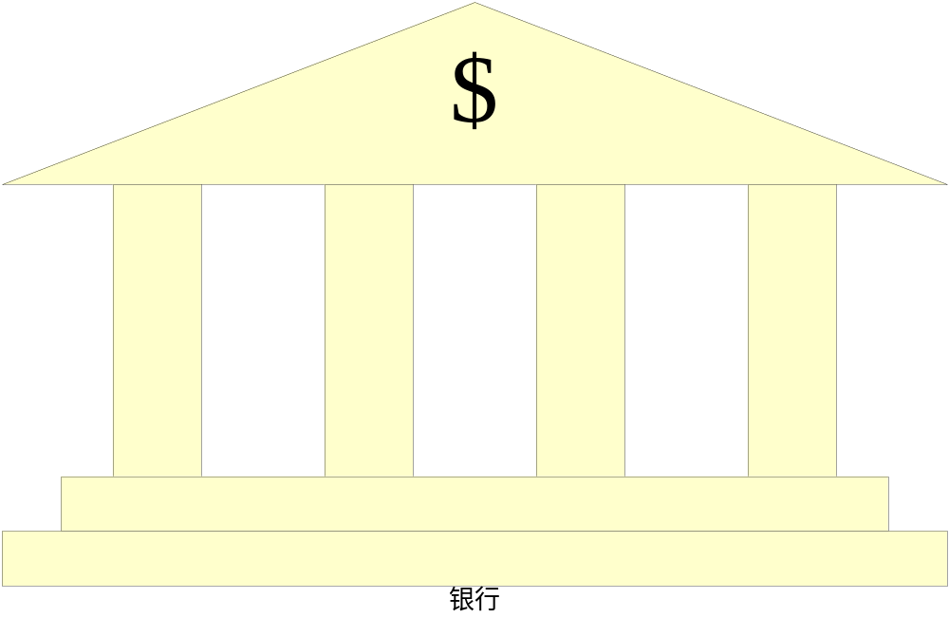



生活中的程序
银行
3、将存折或储蓄卡递给银行职员并告知取款数额
4、输入密码
5、银行职员办理取款事宜
6、拿到钱并离开银行
2、取号排队
1、带上存折/银行卡去银行

Slide 7



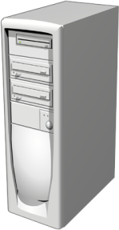
计算机中的程序
1、做口述笔记……
2、键入信函的内容……
3、发送传真……
System.out.println("口述");
System.out.println("信函");
System.out.println("传真");
1、口述
程序
2、信函
3、传真
要执行的一组指令
什么是指令？
指令被逐条执行
老板
程序员
秘书
程序：为了让计算机执行某些操作或解决某个问题而编写的一系列有序指令的集合

Slide 8


JAVA语言历史
1992年，sun公司的oak语言诞生，它是一种用于家电控制的小型语言
1994年，随着互联网的快速发展，触发了oak进军互联网。这种语言的优势得到充分的发挥，迅速成为网络开发领域中最流行的编程语言。语言的名字从oak变为Java
1999年，Java 2平台源代码公开，成为开源语言
截止到2005年，全球有450万开发者使用Java，有25亿台设备使用Java技术。Java平台和.NET平台成为最主流的两大技术方向
2009年4月20日，sun公司因经营不善，被甲骨文公司宣布以每股9.5美元、总计74亿美元收购。从此以后，sun java改称为 oracle java

Slide 9
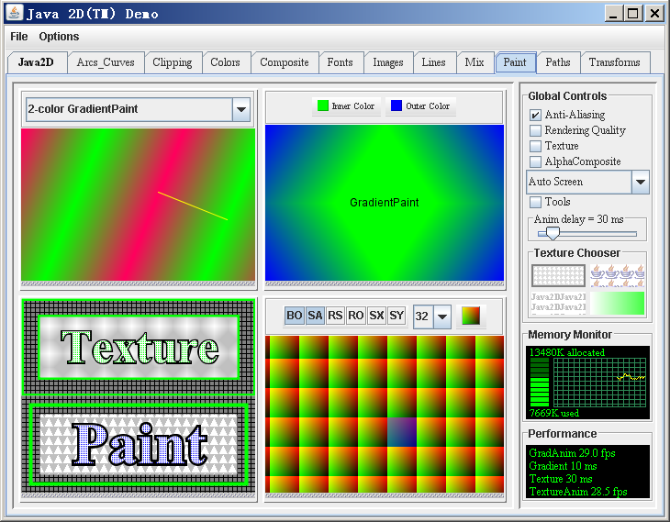
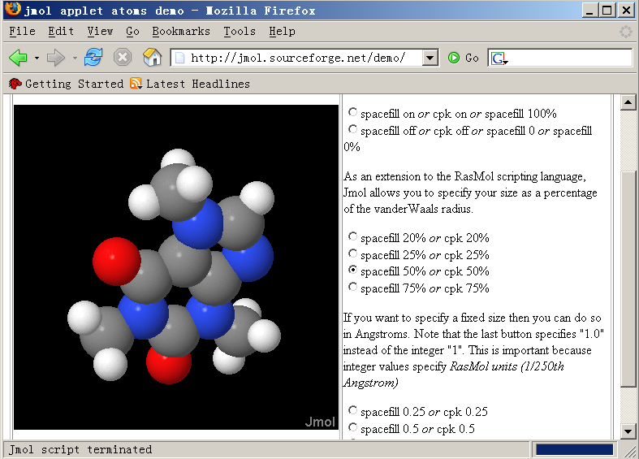
Java可以做什么
开发桌面应用程序：C/S结构应用程序
  银行软件、商场结算软件
开发面向Internet的应用程序： B/S结构应用程序
  网上数码商城、阿里巴巴、易趣网
Notes:
演示Java2Demo
C:\Program Files\Java\jdk1.6.0_01\demo\jfc\Java2D\Java2Demo.html
在cmd下C:\Program Files\Java\jdk1.6.0_01\demo\jfc\Java2D>java -jar Java2Demo.jar可运行桌面应用程序

Slide 10
Java技术平台简介
JavaSE：Java Platform，Standard Edition
JavaEE：Java Platform，Enterprise Edition
Java EE
Java SE
操作系统（包含运行环境）

Slide 11
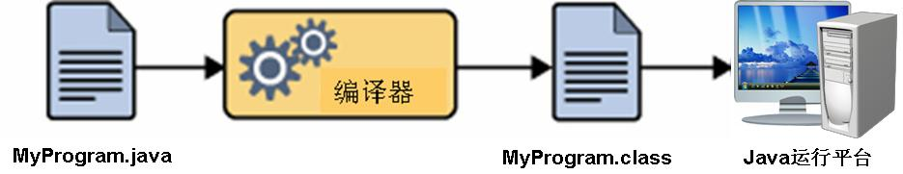
开发Java程序
三步走
1、编写源程序
2、编译源程序
3、运行
Notes:
工作的重点是要写源程序 引出Java程序框架

Slide 12
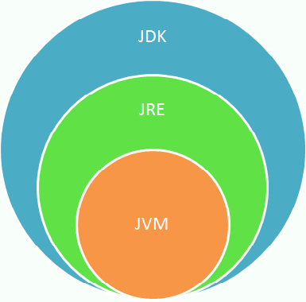
开发Java程序所需要的工具
JVM：java虚拟机
JRE： JVM + Java SE标准类库
JDK：JRE + 开发工具集（包括编译、运行环境等）
JDK： java语言开发工具包
Notes:
工作的重点是要写源程序 引出Java程序框架

Slide 13

Java程序框架
外层框架
Java入口程序框架
public class HelloWorld {
public static void main(String[ ] args) {
…这里填写代码!...
}
}
填写代码

Slide 14

用记事本开发Java程序的步骤
一、Java配置的三个环境变量
二、使用记事本创建java源文件，并编写代码。
三、使用javac命令，将java源文件(.java)编译成字节码文件
(类文件/.class文件)。
四、使用java命令，运行字节码文件。
注意：开发Java程序只需要JDK，其他任何开发工具都不是必需的
  Eclipse仅仅是一个快捷开发工具
环境变量名 | 值 | 作用
java_home | jdk安装路径; 例：C:\Program Files\Java\jdk1.6.0 | 通过java_home找到jdk
path | jdk安装路径\bin; 例：C:\Program Files\Java\jdk1.6.0\bin | 通过path可以找到bin目录下的编译、运行 等命令
classpath | jdk安装路径\lib; 例：.;C:\Program Files\Java\jdk1.6.0\lib | 通过classpath可以找到运行时所需要的 jdk类库

Slide 15
用Eclipse开发Java程序的步骤
使用Eclipse编写Java程序步骤：
  1、创建一个Java项目
  2、手动创建Java源程序
  3、编译Java源程序
  4、运行程序

Slide 16

第一个Java程序
public class HelloWorld {
public static void main(String[ ] args) {
System.out.println("Hello World! ");
}
}
Notes:
现场敲代码，使用Eclipse按创建步骤完成

Slide 17

分析程序
关键字高亮显示
类名与文件名完全一样
main方法是Java程序执行的入口点
public class HelloWorld {
public static void main(String[ ] args) {
System.out.println("Hello World!");
}
}
从控制台输出信息
main方法四要素必不可少
{和}一一对应，缺一不可
Notes:
在Eclipse平台下进行分析

Slide 18

小结1
  1、从控制台打印输出你的姓名和年龄
  2、从控制台打印输出“张三 18”
System.out.println("张三");
System.out.println("18");
println：输出信息并执行换行
System.out.print("张三\n");
System.out.print("18");
print：输出信息，但不执行换行
\n：换行符
System.out.println("张三\t18");
\t：制表位
Notes:
检验案例：写出完整代码
总结时讲解两种打印语句的区别，讲解转义字符“\n”和“\t”

Slide 19
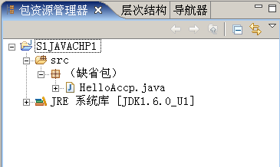
Java项目组织结构2-1
包资源管理器
  用包组织Java源文件，类似于文件夹
  选择菜单“窗口→显示视图→包资源管理器”打开
JRE系统库目录：存放程序
运行必须的系统库文件

Slide 20
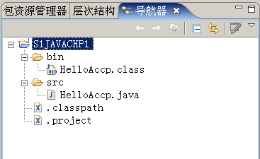
Java项目组织结构2-2
导航器
  选择菜单“窗口→显示视图→导航器”打开
bin目录：存放可执
行的字节码文件
src目录：存放Java源文件

Slide 21
Java程序的注释2-1
符号 /* */ 指示中间的语句是该程序中的注释
多行注释以 /* 开始，以 */ 结束
/*
* HelloWorld.java
* 2007-5-8
* 第一个Java程序
*/
public class HelloWorld {
public static void main(String[ ] args) {
System.out.println("Hello World!");
}
}
文件的名称
日期
功能说明

Slide 22
Java程序的注释2-2
public class HelloWorld {
public static void main(String[ ] args) {
//输出消息到控制台
System.out.println("Hello World！");
}
}
单行注释以 // 开始，以行末结束

Slide 23
Java编码规范
class HelloWorld {
public static void main(String[ ] args) {
//输出消息到控制台
System.out.println("Hello World!");
}
}
去掉public，程序可以运行，但不规范；
规范要求类名必须使用public修饰!

Slide 24

常见错误5-1
代码错误
  public class helloWorld {
  public static void main(String[ ] args) {
  //输出消息到控制台
  System.out.println("Hello World！");
  }
  }
public修饰的类的名称必须与Java文件同名!
Notes:
在Eclipse环境中讲解常见错误

Slide 25
常见错误5-2
void
public class HelloWorld {
public static main(String[ ] args) {
//输出消息到控制台
System.out.println("Hello World!");
}
}
main方法作为程序入口，
void必不可少！

Slide 26
常见错误5-3
public class HelloWorld {
public static void main(String[ ] args) {
//输出消息到控制台
system.out.println("Hello World！");
}
}
代码错误
编译出错，无法解析system!
Java对大小写敏感!

Slide 27
常见错误5-4
public class HelloWorld {
public static void main(String[ ] args) {
//输出消息到控制台
System.out.println("Hello World！")
}
}
;
代码错误
每一条Java语句必须以分号结束!

Slide 28
常见错误5-5
public class HelloWorld {
public static void main(String[ ] args) {
//输出消息到控制台
System.out.println("Hello World！);
}
}
"
注意：不要漏写引号!

Slide 29

小结2
程序运行出现了问题，怎么办？
  如何定位错误代码的位置？
  如何知道错误的原因？
编程输出以下信息，并添加必要注释
  *********************************************
  欢迎进入Java编程世界
  *********************************************

Slide 30
课后思考题
什么是C/S结构应用程序，什么是B/S结构应用程序
开发java应用程序分成几步，每一步都做什么？
什么是JVM，java是怎么实现跨平台的？
Java平台下有哪些产品？
JVM、JRE、JDK是什么关系？
JDK和eclipse是什么关系，开发java应用程序需要什么工具？

Slide 31
上机作业
必做作业
  使用记事本编写第一个应用程序并运行
  编写一段代码，打印出自己的名片
选做作业

Slide 32
卓越人生ETC与你共成长

